Slide 1
Багашар Алуа
Ⅰ Подход классического физика к предмету
Основная идея книги возникла у Эрвина Шрёдингера как создание связи биологии и физики на понятном языке для обоих наук.
В первой главе описываются:
1)Статистическая физика и восприятие
2)Работа нашего организма и физические законы жизни
3)Размер атомов
4)На чем основаны физические законы и точны ли они?
5)Процессы парамагнетизма и диффузии
Подытоживается глава Законом природы - законы физики и биологии чтобы описать взаимодействие организма с окружающей нас средой

Slide 2
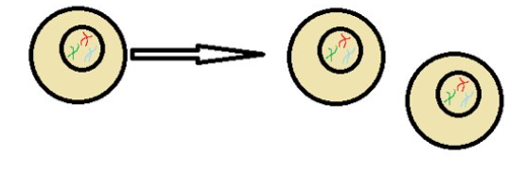
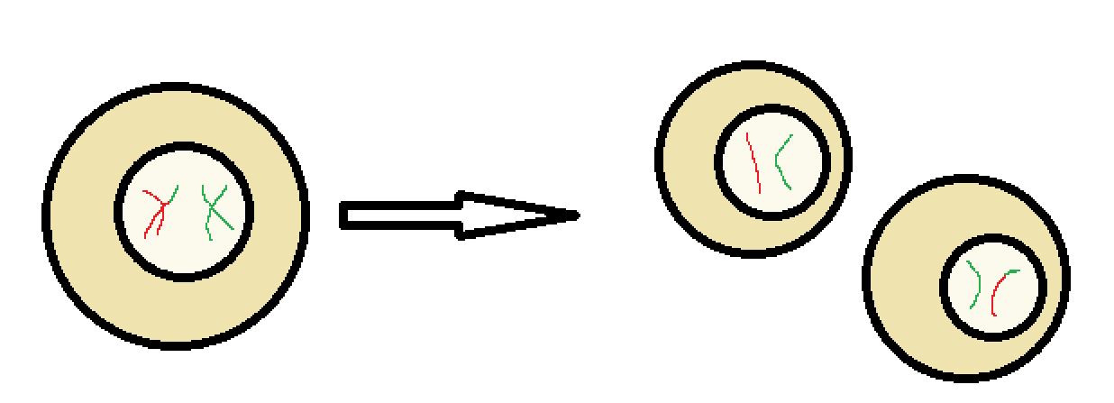
Иванов Роман
ⅠⅠ Механизм наследственности
Митоз
Мейоз
Сингамия

Slide 3
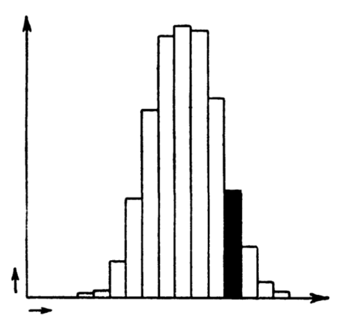
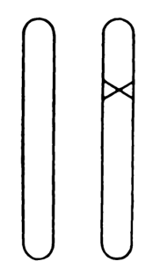
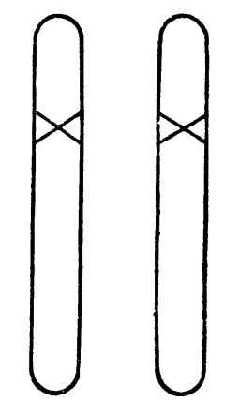
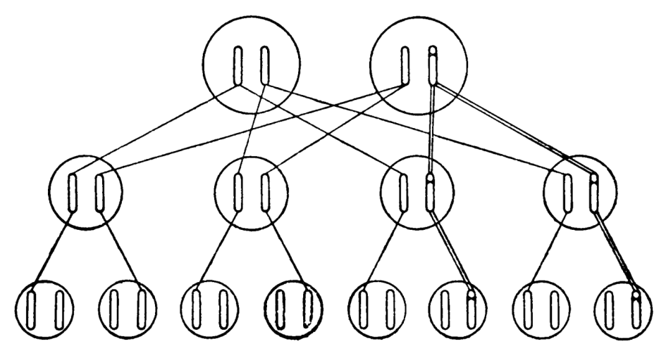
Кушнарёва Ирина
Ⅲ Мутации
1. «Скачкообразные мутации - поле действия естественного отбора»
2. Они действительно размножаются, т.е они полностью наследуются. Рис.1
3. Локализация рецессивность и доминантность.
4. Введение некоторых специальных терминов.
5. Вредное действие родственного скрещивания.
Рис. 2
Рис.3
6. Общие замечания.
7. Необходимо чтобы мутации были редким событием.
8. Мутации вызванные рентгеновскими лучами.
9. Первый закон. Мутации – единичное событие. рис.4
10. Второй закон. Локализация события.
Рис.4

Slide 4
Кабдулхамит Тамирлан
IV Данные квантовой механники
С помощью рентгеновских лучей биологам и физикам удалось увидеть более тонкие структуры, ответственные за определенные индивидуальные признаки, то есть удалось определить размер генов более точно. теперь стоит вопрос:как с точки зрения физики примирить то, что генная структура, по-видимому, включает в себя только сравнительно мало количество атомов и все же проявляет весьма регулярную и закономерную активность.
Ответом на этот вопрос является квантовая теория. С имеющимися знаниями механизм наследсвенности тесно связан с самой основой квантовой теории и, даже опирается на нее. эта теория была сформулирована Максом Планком в 1900г.
Величайшее открытие квантовой теории — обнаружение дискретности в книге природы, в контексте которой, с прежней точки зрения, казалось нелепостью все, кроме непрерывности. В первую очередь это касается энергии. Тело большого масштаба изменяет свою энергию непрерывно. Например, начавший качаться маятник постепенно замедляет свое движение вследствие сопротивления воздуха. Хотя это довольно странно, но приходится принять, что система атомного порядка ведет себя иначе. Мы должны признать, что малая система в силу своей собственной природы может находиться в состояниях, различающихся только дискретными количествами энергии, которые называются ее энергетическими уровнями. Переход от одного состояния к другому представляет собой несколько таинственное явление, обычно называемое квантовым переходом.

Slide 5
V Модель Дельбрюка
Квантовая механика соответствует фак-там наблюдаемыми в химии
Ген Состояние материи Устойчивость генов к мутации
Формула мутабельности:
Рамазан Назира

Slide 6
Роговых Илья
VI Упорядоченность, неупорядоченность и энтропия
Жизнь — это закономерное поведение материи, основанное на тенденции переходить от упорядоченности к неупорядоченности, и частично на существовании упорядоченности, которая поддерживается все время.
Как же живой организм избегает перехода к равновесию? Или же упорядоченности.
Ответ достаточно прост: благодаря тому, что он питается, дышит и (в случае растений) ассимилирует. Для всего этого есть специальный термин — метаболизм.
Любой живой организм непрерывно увеличивает свою энтропию, или, иначе, производит положительную энтропию и, таким образом, приближается к опасному состоянию максимальной энтропии, представляющему собой смерть.
При температуре абсолютного нуля (грубо —273°С) энтропия любого вещества равна нулю.
Она также является точной количественной связью и ее можно выразить:
Энтропия = klgD
Например, когда вы расплавляете твердое тело, энтропия возрастает на величину теплоты плавления, деленной на температуру при точке плавления. Таким образом, вы видите, что единица измерения энтропии есть калория на градус.
Энтропия, взятая с отрицательным знаком, есть сама по себе мера упорядоченности.
Для растений мощным источником «отрицательной энтропии» является солнечный свет.
А для коров например – это трава и другие растения.

Slide 7
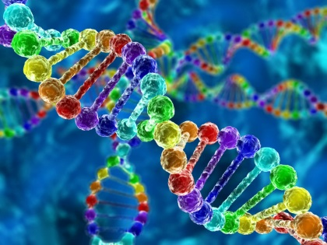
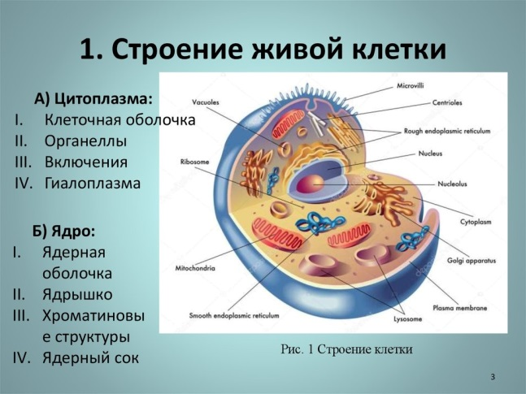
Толенбекова Назерке
VII Основана ли жизнь на законах физики?
1. О уникальности живой клетки.Живая материя- не поддается законам физики, т.к его структура уникальна и неповторима Жизненный цикл организма имеет четкую регулярность и упорядоченность, он контролируется определенной группой атомов
2. Контраст между двумя клетками Обзор положения в физике
3. Два пути возникновения упорядоченности Новый принцип «порядок из порядка» Новый принцип — это подлинно физический закон: онне что иное , как опять-таки принцип квантовой теории.статистический тип закона, контролирующий события большого масштаба, создается из динамических законов, которые, по-видимому, управляют событиями малого масштаба взаимодействием единичных атомов и молекул.Данный метод схож с принципом «часового механизма»

